Slide 1
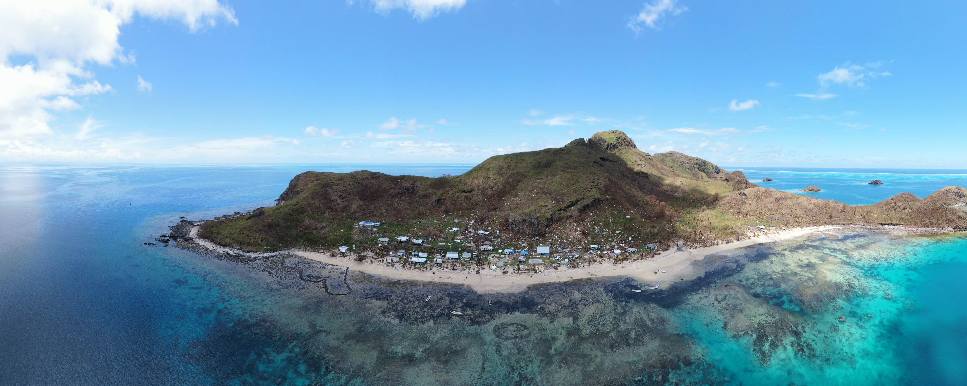
Bild entsprechend ersetzen!
Klimafragen als Gerechtigkeitsfragen?!

Slide 2
Neuanfang auf den Fidschi-Inseln
Notes:
Beachten Sie bitte den folgenden Hinweis: Eingestellter Filmbeitrag der Deutschen Gesellschaft für internationale Zusammenarbeit (GIZ). Titel: „Neuanfang auf den Fidschi-Inseln“, abrufbar unter https://www.giz.de/de/mit_der_giz_arbeiten/57747.html (DL vom 22.5.2025).

Slide 3
Nach der im Film dargestellten Situation hält Bürgermeister Sequitana ,von Narkosi (Fidschi-Inseln) eine „Rede an die westliche Welt“. Dort schildert er knapp, wie es zu den Überschwemmungen auf den Inseln gekommen ist, und fordert – mit guten Gründen – mehr Unterstützung vom globalen Norden.
Versetze dich in seine Lage, und formuliere einen Hilferuf an die westliche Welt, bei dem du auch auf die Ursachen des Klimawandels eingehst!

Slide 4
Was bedeutet der Begriff „Gerechtigkeit“?

Slide 5
Beispiel
Eine Familie hat vier Kinder, die alle gleich hungrig und erschöpft vom Spielen nach Hause kommen. Sie freuen sich auf die Torte. Zunächst müssen sie sich einigen, wie sie die Torte aufteilen.
Macht dazu zunächst einen Vorschlag, wie die Torte gerecht aufgeteilt werden kann.

Slide 6
Doch dann meldet sich ein Kind zu Wort und erhebt Einspruch:
„Das ist ungerecht, denn ich …“
Überlege dir nun zusammen mit deiner Nachbarin / deinem Nachbarn zwei Einwände, die das Kind formulieren könnte, und macht dann einen Vorschlag zur gerechten Neuverteilung der Torte.

Slide 7
Was bedeutet „Gerechtigkeit“?
Magisches Viereck
Chancengerechtigkeit
Leistungsgerechtigkeit
Bedarfsgerechtigkeit
Generationen-gerechtigkeit
(nach Sozialpolitik.com, Magisches Viereck von Becker / Hauser – Dimensionen sozialer Gerechtigkeit)
Notes:
Hier geht es um das Aufzeigen unterschiedlicher Begriffe von Gerechtigkeit. Je nach vorheriger Wahl der SuS kann hier beim Begriff „Bedarfsgerechtigkeit“ gut angesetzt werden.
„Bedarfsgerechtigkeit“: Jeder soll das bekommen, was er braucht. → Jedes der Kinder ist hungrig und benötigt etwas zu essen.
Im Anschluss können die weiteren Begriffe mit den SuS in einem Unterrichtsgespräch erarbeitet werden.
Leistungsgerechtigkeit: Jeder erhält das, was er sich erarbeitet hat. (z. B. gerechte Entlohnung)
Chancengerechtigkeit: Jeder Mensch hat die gleichen Möglichkeiten, sein Potenzial zu entfalten. (z. B. durch gleiche Rechte, fehlende Benachteiligung durch Herkunft bzw. sozialen Status)
Generationengerechtigkeit: Jede Generation (evtl. Begriff erklären) hat die gleichen Möglichkeiten, d. h. Lasten und Pflichten müssen fair verteilt werden. (z. B. im Hinblick auf Alterssicherung/Rente oder Umweltschutz)

Slide 8
Insel 1
Insel 2
Insel 3
Notes:
Situation: Die Fidschi-Insel versinkt weiter im Wasser, sodass die Bewohner die Insel verlassen müssen und sich auf die nächstgelegenen Inseln retten. Dabei landen die Inselbewohner per Zufall auf den Inseln. Dies regt unterschiedliche Diskussionen an … a) um die Verantwortlichkeit, b) um die Frage, wer Unterstützungshilfe leisten sollte.

Slide 9
Diskutiert in der Gruppe die Leitfragen auf eurem Arbeitsblatt.
Beachtet dabei die unterschiedlichen Voraussetzungen der Inseln.

Slide 10
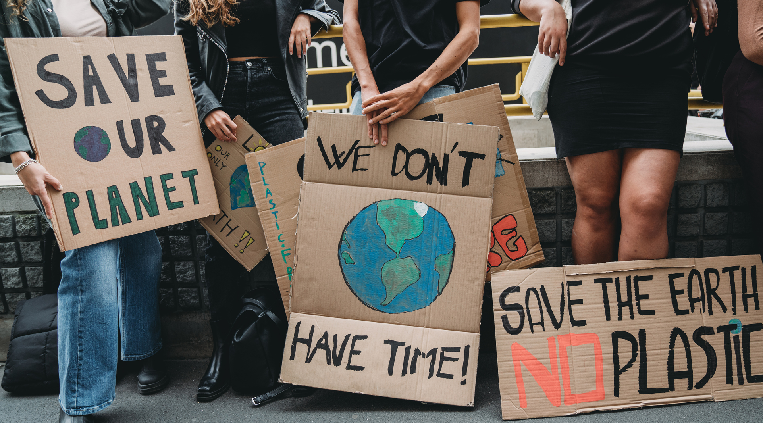
Generationengerechtigkeit
„Klima- und Umweltschutz sowie soziale Gerechtigkeit gehen Hand in Hand.“
Dante Davis
Diskutiert die Aussage von Dante Davis. Stimmt ihr mit seiner Auffassung überein?
Istockphoto.com/iStock-1345174264
Notes:
„Klima- und Umweltschutz sowie soziale Gerechtigkeit gehen Hand in Hand.“ Dante Davis, Jugendprojektbeirat der Jugendstudie „Zukunft? Jugend fragen“ des Bundesumweltministeriums.
Mit Hinblick auf den Klimawandel und die Folgen:
Weiterführend könnte beispielsweise die folgende Frage erörtert werden: Welche Forderungen würdet ihr als Jugendliche vor dem Hintergrund des Klimawandels im Hinblick auf die Generationengerechtigkeit stellen?

Slide 11
Bildnachweis
Folie 1-2Rusiate Baleilevuka auf Unsplash, https://unsplash.com/de/fotos/menschen-am-strand-tagsuber-VFmjHUG2kc8 (DL vom 6.12.2023)
Folie 5-6 A white cake, public domain, https://freesvg.org/nicubunu-white-cake (DL vom 6.12.2023)
Folie 8 Oval islan scenery, Public Domain, freesvg.org / 10672
Folie 10 ©istockphoto.com/FilippoBacci
Quellennachweis
Sozialpolitik (Hrsg.), Soziale Gerechtigkeit. Lässt sich das messen?, in: https://www.sozialpolitik.com/soziale-gerechtigkeit (DL vom 6.12.2023)
Deutsche Gesellschaft für internationale Zusammenarbeit (GIZ). Titel: „Neuanfang auf den Fidschi-Inseln“, eingestellt auf YOUTUBE am . Abrufbar unter: https://youtu.be/BXYIJoOq_ls?si=ck-Phay7o-mMvI9G. Mit Anklicken des Bildes gelangen Sie zu YOUTUBE. Mit Aktivierung des Videos werden Daten an YouTube übermittelt.

Slide 12
Erstellt im Arbeitskreis Politische Bildung.

